Slide 1
درس چهارم
مرز امکانات تولید
فصل اول
تهیه کننده: مظفری

Slide 2
مرزامکانات تولید
چگونه می توانیم یک الگو برای استفاده ی حداکثری ازمنابع کمیاب پیدا کنیم ؟
نقشه راه

Slide 4
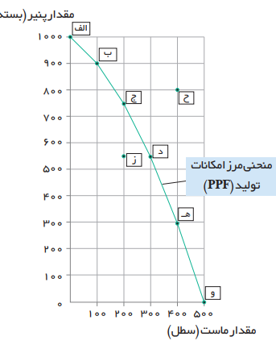
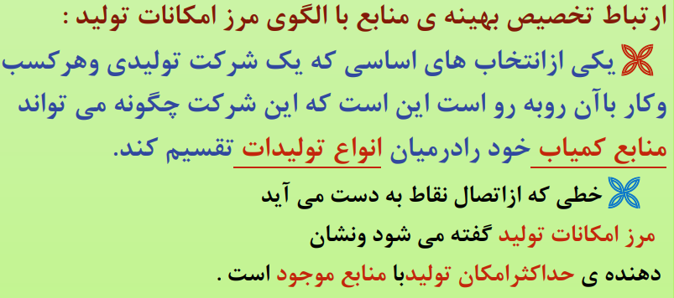
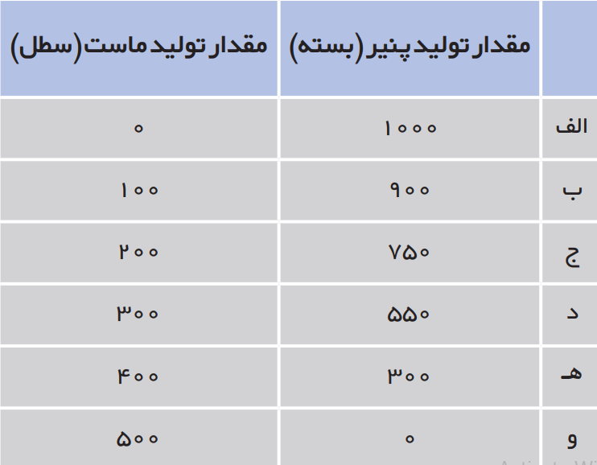
الگوی مرزامکانات تولید

Slide 5
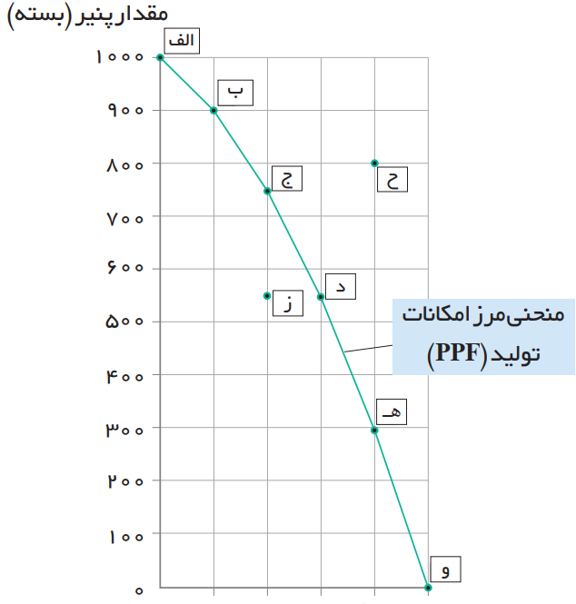
البته هر کشور صرفا دو کالا تولید نمیکند، اما کار کردن با یک الگوی واقعی که شامل هزاران کالا و خدمات است، بسیار دشوار است و از اینرو میتوان تولیدات یک کشور را همچون تولیدات یک شرکت، به صورت ساده با دو کالا نشان داد

Slide 6
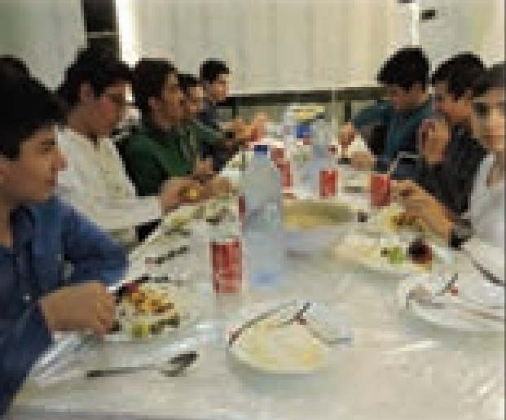

Slide 7
150
100
برای تولید پنیر بیشتر نیازاست که شرکت به سمت چپ و بالا در طول مرز امکانات تولید جابه جا شود، یعنی در این حالت از نقطۀ ج به نقطۀب برویم. در نقطۀ ب، تولیدات شرکت 900بستۀ پنیر است؛ یعنی 150بسته بیشتر از تولیدات در نقطۀ ج است. همچنین شرکت، 100سطل ماست در نقطۀ ب تولید میکند که 100عدد کمتر از تولید ماست در نقطۀ ج است. بنابراین هزینه فرصت ِ 150بسته پنیر بیشتر، 100سطل ماست است. به این دلیل که برای تولید150 بسته پنیر بیشتر شرکت باید از تولید 100سطل ِ ماست، صرفنظر کند
مرز امکانات تولید نشان می ِ دهد که برای داشتن پنیربیشتر، شرکت تولیدی ما باید از مقداری ماست صرف نظر کند. ماستهای از دست رفته، هزینه فرصت پنیر بیشتر است

Slide 8
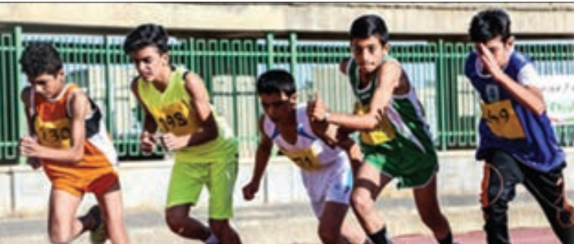
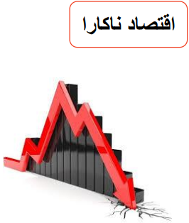
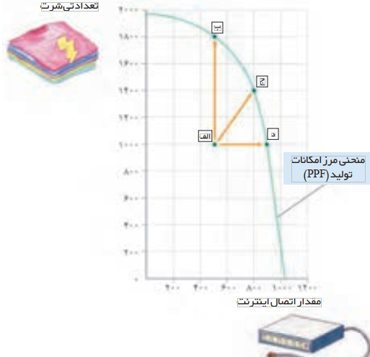
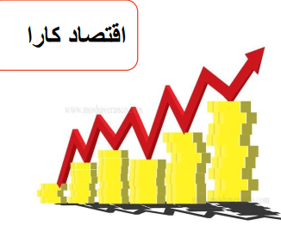
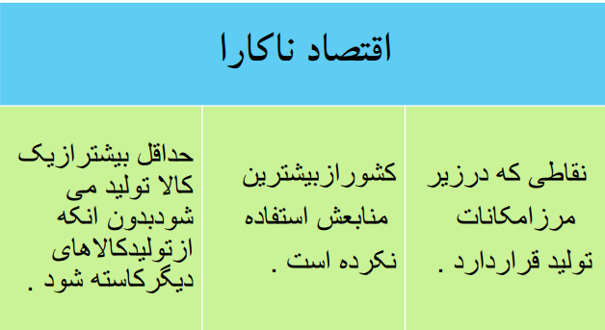
کارایی و ناکارایی
فرض کنید که شما در تیم ورزشی دو و میدانی مدرسه عضو هستید و تخصص اصلي شما دوی 1500متراست. دوستتان هم در تیم
عضو است و در مسابقه به همان سرعت شما میدود؛ ولي دوي 100متر و 1500متربرایش فرقی نمیکند چون در هر دورکورد مناسبی
دارد. اگر مربی، شما را برای دوی 100متر و دوستتان را برای دوی 1500متر انتخاب کند، باعث ناراحتی شما میشودبا عوض کردن
موقعیتها، شما وضعیت بهتري پیدا ميکنید و دوستتان نیز مشکلی نخواهد داشت. تلاش برای به دست آوردن کارایی به معنای یافتن موقعیتهایی
براي پیشرفت، مانند این مثال است

Slide 9
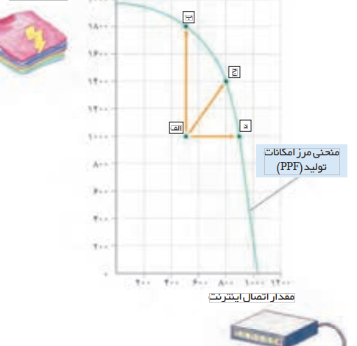
اگر یک شرکت یا یک کشور، هر فرصتی را برای استفادۀبهتر از منابع به کار گیرد، بدون آنکه وضع دیگران
بدتر شود، اقتصاد آن شرکت یا کشور کاراست؛ یعنی شرکت یا کشور از منابع موجود خود، بیشترین استفاده را
ببرد در این صورت حداقل بیش از یک کالا یاخدمت میتوان در دسترس مردم قرار داد؛ بدون آنکه کالاهایا خدمات دیگر کاهش پیدا کنند
مثلا فرض کنید ارائه دهندگان دسترسی به اینترنت در یک کشور، دو کارگر را برای ارتباط هر خانه با سرویس
در اینصورت تولید در این! با اینکه یککارگر میتوانست کار را به همان سرعت انجام دهد.اینترنت می فرستند
در اینصورت تولید در این! با اینکه یککارگر میتوانست کار را به همان سرعت انجام دهد. در مقابل، اگر شرکتها روش کاراتر ارسال یک کارگر را اتخاذ میکردند، کارگر کمتریاینترنت میفرستند.کشور ناکارا خواهد بود.
در این صنعت نیاز میشد وکشور میتوانست با آن کارگر، تولیداتش در کالاها و خدمات دیگر را گسترش دهد
در این شکل، یک کشور از تمام منابعش استفاده میکند تا یکی از این. نقطۀ الف ترکیب تلقی تیشرت و اتصال اینترنت را برای زمانی در شکل بالا دلیل آن را میتوانید ببینید. اتصالات اینترنت یا تیشرت:خانه که به اینترنت متصل شده انددو را تولید کند500 :که دو کارگر برای اتصال به هر خانه فرستاده میشوند،نشان میدهد. تی شرت که در یک هفته تولید شده اند1000وتی شرت که در یک هفته تولید شده اند.

Slide 10
پایان

